Slide 1
Spotkanie organizacyjne I rok I stopień NS 05.10.2019 r.

Slide 2
Zmiana nazwy
Uniwersytet Ekonomiczny we Wrocławiu
Filia w Jeleniej Górze
Dziekan Filii
dr hab. Elżbieta Sobczak, prof. UE
Prodziekan Filii dr hab. Robert Kurek, prof. UE

Slide 3
Menedżerowie kierunków
Ekonomia Biznesu i Finanse - dr Aneta Rybicka
Zarządzanie w nowoczesnej gospodarce - dr Tomasz Brzozowski
Turystyka - dr Piotr Zawadzki

Slide 4
Prodziekan Filii
dr hab. Robert Kurek, prof. UE
Bud. A, pok. 57 (pokój Prodziekana) / pok. 83
Tel.: 75 75 38 327 / 75 75 38 384
Mail: robert.kurek@ue.wroc.pl
Dyżur prodziekański:
Wtorki: 9.00-10.00 (pok. 57)
Soboty (w terminach zjazdów) 9:30-10:30 (pok. 57)
Strona Uczelni (mapa Kampusu)
http://www.ezit.ue.wroc.pl/wydzial/3415/mapa_kampusu.html

Slide 5
Vademecum studenta
- „Prawa i obowiązki”,
- informacje o regulaminie studiów,
wybór Starosty i Wicestarosty Roku)
zapisy na przedmioty do wyboru na semestr letni - humanistyczne: - slajd
1. Filozofia z elementami logiki
2. Etyka, człowiek i środowisko
3. Socjologia
Wybór 2 przedmiotów z 3.
Erasmus – informacje ogólne
Info o poczcie uczelnianej i USOS
Inne slajdy

Slide 6
Przedmioty humanistyczne do wyboru
Wybór 2 przedmiotów z 3.
1. Filozofia z elementami logiki
Cele kształcenia:
przedstawienie propedeutycznych zagadnień z filozofii,
wskazanie znaczenia wiedzy filozoficznej dla analiz ekonomicznych,
udoskonalenie logicznego wnioskowania.
2. Etyka, człowiek i środowisko
Cele kształcenia:
- zapoznanie z zagadnieniami aksjologicznych odniesień do kwestii życia człowieka w jego naturalnym środowisku,
- ukazanie głównych przyczyn zagrożeń życia na Ziemi oraz potrzeby jego ochrony.
3. Socjologia
Cele kształcenia:
przekazanie wiedzy z zakresu powstawania i funkcjonowania społeczeństwa,
przedstawienie wiedzy i umiejętności prowadzenia badań socjologicznych.

Slide 7
Prawa i obowiązki studenta UCHWAŁA NR R.0000.51.2019 SENATU UNIWERSYTETU EKONOMICZNEGO WE WROCŁAWIU z dnia 25 kwietnia 2019 r. w sprawie przyjęcia Uczelnianego Regulaminu Studiów Uniwersytetu Ekonomicznego we Wrocławiu https://www.ue.wroc.pl/p/dla_pracownikow/uchwaly_senatu_2019/51.pdf

Slide 8
PRAWA STUDENTA
1. Student ma prawo do:
1) poszanowania godności osobistej,
2) realizacji indywidualnej organizacji i programu studiów (nie dotyczy studentów programu EMBA),
3) uczestniczenia na warunkach ustalonych zarządzeniem Rektora w organizowanych przez Uczelnię zajęciach nieobjętych programem studiów, w ramach których może uzyskać nie więcej niż 30 punktów ECTS.
4) usprawiedliwienia nieobecności na zajęciach,
5) urlopów od zajęć oraz urlopów od zajęć z możliwością przystąpienia do weryfikacji uzyskanych efektów uczenia się określonych w programie studiów,
6) stałego wglądu do swojego indeksu w wersji elektronicznej w systemie USOS, a po skreśleniu z listy studentów do wglądu przez 12 miesięcy,
7) zmiany kierunku studiów,

Slide 9
PRAWA STUDENTA
8) przeniesienia na studia stacjonarne albo niestacjonarne,
9) przystąpienia do egzaminu komisyjnego,
10) powtarzania przedmiotów,
11) przenoszenia i uznawania punktów ECTS,
12) zrzeszania się w uczelnianych organizacjach studenckich,
13) rozwijania własnych zainteresowań naukowych oraz korzystania w tym celu z pomieszczeń dydaktycznych, zainstalowanych w nich urządzeń, a także ze środków Uczelni oraz z pomocy jej organów i nauczycieli akademickich na zasadach obowiązujących w Uczelni,
14) uczestniczenia w pracach badawczych realizowanych w Uczelni,
15) rozwijania zainteresowań kulturalnych, turystycznych i sportowych, korzystania w tym celu z urządzeń i środków Uczelni oraz pomocy ze strony nauczycieli akademickich na zasadach obowiązujących w Uczelni,

Slide 10
PRAWA STUDENTA
16) uzyskiwania nagród i wyróżnień za wyróżniające wyniki w nauce lub prowadzenie badań naukowych, a ponadto za wzorowe wypełnianie obowiązków oraz aktywną postawę społeczną,
17) otrzymywania pomocy materialnej na zasadach określonych odrębnymi przepisami,
18) odbywania praktyk fakultatywnych zgodnych z kierunkiem studiów i niekolidujących z harmonogramem zajęć,
19) korzystania z konsultacji prowadzonych przez nauczycieli akademickich,
20) korzystania z infrastruktury Uczelni, w tym biblioteki.
2. Obecność na wykładach jest prawem i dobrym obyczajem studenckim.
3. Nad przestrzeganiem praw studenta w imieniu Samorządu nadzór sprawuje Rzecznik praw studenta powoływany przez Rektora na wniosek Rady Uczelnianej Samorządu Studenckiego.

Slide 11
OBOWIĄZKI STUDENTA
1. Student zobowiązany jest do:
1) postępowania zgodnie z treścią ślubowania i przepisami obowiązującymi w Uczelni,
2) uczestniczenia w zajęciach obowiązkowych (ćwiczenia, laboratoria, lektoraty, seminaria), w tym zaliczania przedmiotów i składania egzaminów w ustalonych przez Uczelnię terminach,
3) odbywania praktyk zawodowych,
4) terminowego wypełniania zobowiązań wobec Uczelni,
5) udziału w badaniach opinii organizowanych przez Uczelnię, w tym wypełniania anonimowych ankiet studenckich oceniających jakość zajęć i pracę dziekanatów/biura EMBA,
6) dbania o mienie Uczelni,
7) przestrzegania Kodeksu etyki studenta Uczelni,
8) powiadamiania Uczelni o zmianie nazwiska i adresu, a także o zmianie warunków materialnych i stanu cywilnego, jeżeli wpływają one na przyznanie i wysokość pomocy materialnej.
9) komunikowania się z pracownikami Uczelni osobiście lub przy wykorzystaniu konta pocztowego w domenie student.ue.wroc.pl.
2. Za naruszenie przepisów prawa student ponosi odpowiedzialność na zasadach określonych odrębnymi przepisami.

Slide 12
UBEZPIECZENIE ZDROWOTNE
Prawo do ubezpieczenia zdrowotnego studentów UE
Student / doktorant będący obywatelem RP korzysta z ubezpieczenia zdrowotnego:
1) Jako członek rodziny osoby ubezpieczonej:
- do ukończenia 26 lat - obowiązek zgłoszenia do ubezpieczenia zdrowotnego spoczywa na rodzicach, opiekunach prawnych lub dziadkach,
- bez ograniczenia wieku, jeśli posiada orzeczenie o znacznym stopniu niepełnosprawności - obowiązek zgłoszenia do ubezpieczenia zdrowotnego spoczywa na rodzicach (opiekunach),
- bez ograniczenia wieku, jeśli małżonek podlega obowiązkowemu ubezpieczeniu zdrowotnemu - obowiązek zgłoszenia do ubezpieczenia zdrowotnego spoczywa na małżonku,
2) Gdy posiada inny tytuł do ubezpieczenia zdrowotnego, np. umowa o pracę, renta rodzinna itp.
Uczelnia zgłasza do ubezpieczenia zdrowotnego studenta/doktoranta, który:
- ukończył 26 lat i nie podlega obowiązkowi ubezpieczenia zdrowotnego z innego tytułu,
- nie ukończył 26 lat oraz żaden z członków rodziny nie podlega obowiązkowi ubezpieczenia zdrowotnego.
Student/doktorant może zostać zgłoszony przez uczelnię do ubezpieczenia zdrowotnego z dniem immatrykulacji i złożenia oświadczenia o niepodleganiu obowiązkowi ubezpieczenia zdrowotnego z innego tytułu.

Slide 13
UBEZPIECZENIE ZDROWOTNE – cd.
Student/doktorant zostaje wyrejestrowany z ubezpieczenia z dniem ukończenia szkoły wyższej albo skreślenia z listy studentów/doktorantów. Prawo do świadczeń opieki zdrowotnej studenta/doktoranta wygasa po upływie 4 miesięcy od ustania ubezpieczenia.
Za datę ukończenia studiów uważa się datę złożenia egzaminu dyplomowego.
NIC NIE DZIEJE SIĘ AUTOMATYCZNIE !!!
Podstawą do zgłoszenia studenta i członków rodziny do ubezpieczenia zdrowotnego przez Uczelnię jest złożenie w Dziale Księgowości Filii Budynek A, piętro I, pok. 65
wniosku o objęcie ubezpieczeniem zdrowotnym w NFZ.
Student/doktorant zgłoszony do ubezpieczenia zdrowotnego przez Uczelnię jest zobowiązany niezwłocznie poinformować o:
- powstaniu innego tytułu do obowiązkowego ubezpieczenia zdrowotnego wynikającego np. ze stosunku pracy,
- zmianie danych zawartych we wniosku,
- utracie statusu studenta/doktoranta,
- okolicznościach powodujących konieczność wyrejestrowania z ubezpieczenia zdrowotnego zgłoszonych do tego ubezpieczenia członków rodziny.

Slide 14
Wybór Starosty Roku i Wicestarosty Roku dla każdego kierunku odrębnie!!!
Rola Starosty:
jest reprezentantem, obrońcą i rzecznikiem interesów studentów danego roku,
jest łącznikiem pomiędzy studentami a jednostkami organizacyjnymi Uczelni (głównie w kontaktach z Dziekanatem),
odpowiada za kontakty z wykładowcami i władzami uczelni,
organizuje sposób komunikacji zewnętrznej (występuje w oficjalnych kontaktach we własnym imieniu, podpisując się jako „Starosta Roku I (ss, 1-szy stopień)” oraz swoim imieniem i nazwiskiem, korzystając przy tym wyłącznie z uczelnianego adresu mailowego),
może założyć adres mailowy dla Roku lub grupę na Facebooku (komunikacja wewnętrzna),
wchodzi w skład Rady Studentów.
Rola Wicestarosty:
zastępuje Starostę w przypadku jego nieobecności;
wraz ze Starostą otrzymuje oficjalne wiadomości i dba o ich dalsze przekazanie (komunikacja wewnętrzna) w przypadku nieobecności Starosty.
Najlepiej, jeśli byłby to ktoś z Jeleniej Góry !!!!
Podać dane Starosty i Wicestarosty (Prodziekan Filii – p. 57 i w pok. 97): dane, telefon.
Rada studentów: dodatkowe ciało reprezentujące studentów, poza Samorządem Studenckim. W jego skład wchodzą wszyscy starości roku (ewentualnie starości grup) + Dziekani + Menedżerowie kierunków. Rada zajmuje się „bolączkami” i problemami studentów, związanymi ze studiowaniem i procesem kształcenia.
Spotkania odbywają się raz na miesiąc lub doraźnie (w miarę potrzeb).

Slide 15
STYPENDIA
Termin składania wniosków: od 7 do 26 października 2019 r. Sesja w USOSweb otwarta jest od 06 października od godziny 0:00 do 25 października do godziny 23:59
Rodzaje stypendiów:
Stypendium socjalne – przyznawane na semestr, próg 1051 zł netto w przeliczeniu na członka rodziny;
Stypendium Rektora – przyznawane na rok, progi ustalane są dopiero po złożeniu wszystkich wniosków przez studentów. O stypendium Rektora można ubiegać się dopiero po ukończeniu I roku studiów. Lista rankingowa ustalana jest na podstawie sumy punktów, uzyskanych za: średnią arytmetyczną ocen i za uznane osiągnięcia naukowe, artystyczne lub sportowe.
Stypendium dla osób niepełnosprawnych – przyznawane na rok (chyba, że orzeczenie o stopniu niepełnosprawności ma krótszy termin ważności). Kwota stypendium uzależniona jest od stopnia niepełnosprawności.
Zapomoga: warunek - przejściowo trudna sytuacja życiowa. Można otrzymać zapomogę nie więcej niż 2 razy do roku. Maksymalna wysokość sumy zapomóg wynosi 4000 zł. Wniosek o zapomogę należy złożyć nie późnej niż 3 miesiące od daty zdarzenia uprawniającego do otrzymania zapomogi.

Slide 16
STYPENDIA – cd.
Wniosek:
1 krok → USOSweb (zakładka dla wszystkich, wnioski) – uzupełnienie wniosku, oświadczenia o dochodach (stypendium socjalne), zatwierdzenie, wydrukowanie, podpisanie.
2 Krok → złożenie podpisanego wniosku i kompletu dokumentów w Dziekanacie (pokój 55A)
Wszystkie szczegóły i wymagane dokumenty w Regulaminie świadczeń da studentów
Na stronie: zakładka studenci→ pomoc materialna (aktualności, dla studentów)
http://www.ue.wroc.pl/uczelnia/7047/dla_studentow.html
http://www.ue.wroc.pl/uczelnia/7050/aktualnosci.html

Slide 17
UWAGA
NOWY REGULAMIN STUDIÓW
http://www.ue.wroc.pl/p/dla_pracownikow/uchwaly_senatu_2019/51.pdf

Slide 18
PODSTAWOWE INFORMACJE WYNIKAJĄCE Z REGULAMINU STUDIÓW
Na stronie UE w Jeleniej Górze znajdą Państwo „kafelek” nazwany „Podania formularze i terminy”.
A pod będzie się skrywał plik z zawartością, która Państwa interesuje.
VADEMECUM STUDENTA - ZESTAWIENIE TERMINÓW I PROCEDUR 2019.2020

Slide 19
USOSWeb – Uniwersytecki System Obsługi Studentów
Poczta Office 365 –
Prezentacja p. mgr Krzysztofa Malca z Sekcji Obsługi Ośrodka Komputerowego jest pod tym linkiem
http://www.ezit.ue.wroc.pl/p/studenci/adapciak2019/usosweb_i_poczta_-_prezentacja.pdf
Sekcja Obsługi Ośrodka Komputerowego w J. Górze
starszy informatyk, bud. B, pok. 4, ul. Nowowiejska, 58-500 Jelenia Góra
E-mail: Krzysztof.Malec@ue.wroc.pl
Tel.: 75 75 38 461
Informacje w sprawie harmonogramu zajęć – na stronie UE
Informacje można także uzyskać w Biurze Filii u p. Stanisławy Łazarewicz w pok. 97
Nawigacja po stronie internetowej UE - jak znaleźć dydaktyka: pokój, konsultacje.
USOSWeb – jak znaleźć prowadzącego...
Sylabus - informator zawierający program nauki danego przedmiotu, przewidziana liczba godzin, punkty ECTS, wymagania i kryteria zaliczenia (egzaminu), osoby prowadzące itd.
https://ue.e-sylabus.pl/ForStudents

Slide 20
Punkty ECTS
Punkty ECTS odzwierciedlają nakład pracy studenta potrzebny do osiągnięcia założonych w programie efektów uczenia się.
1 punkt ECTS to 25-30 godzin nakładu pracy: obejmuje zajęcia organizowane przez uczelnię zgodnie z planem studiów oraz jego indywidualną pracę związaną z tymi zajęciami).
Efekty uczenia się określają, co student powinien wiedzieć, rozumieć i potrafić zrobić po pomyślnym zakończeniu procesu kształcenia.
§ 27 Regulaminu studiów - Ukończenie studiów
1. Student, by ukończyć studia, musi zaliczyć przedmioty zawierające treści programowe uznane przez Senat za obowiązkowe oraz inne tak, by zgromadzić właściwą dla programu studiów liczbę punktów ECTS ustaloną przez Senat, a także uzyskać pozytywną ocenę pracy dyplomowej i złożyć egzamin dyplomowy.

Slide 21
Zasady wystawiania ocen

Slide 22
Zasady korespondencji mailowej
Szanowni Państwo! Są Państwo na studiach wyższych - a to zobowiązuje !!!!
Proszę zachować wszystkie należne mailowej formie komunikacji honory:
1) Napisać temat wiadomości i zacząć go wielką literą oraz zakończyć właściwym znakiem interpunkcyjnym (kropką, znakiem zapytania, wykrzyknikiem).
2) Treść wiadomości rozpocząć od przywitania:
„Szanowna Pani Dziekan”, „Szanowny Panie Profesorze”… „Szanowny Panie Doktorze”… (lub też „Szanowny Panie Prezesie” itd. - stosownie do stanowiska lub stopnia/tytułu osoby, do której kierowana jest wiadomość).
3) Przedstawić się (podać swoje imię i nazwisko), wyjaśnić - kim się jest... (gdzie Pani/Pan studiuje: stacjonarne – niestacjonarne; kierunek; nazwać przedmiot, którego pytanie ma dotyczyć itd.).
4) Wyjaśnić w jakiej sprawie się pisze i czego oczekuje... (np. podać temat pracy, określić pytanie)…
5) Użyć zwrotu grzecznościowego na końcu wiadomości. Powszechnie obowiązujące to: „Z poważaniem”, „Z uszanowaniem”, „Z wyrazami szacunku”.
6) Podpisać się (niezależnie od tego, czy się posiada określoną wizytówkę, która identyfikuje nadawcę wiadomości, czy nie) – ewentualnie w podpisie podać wszystkie informacje o sobie (imię i nazwisko, rok studiów, stopień, forma studiów: stacjonarne – niestacjonarne, grupa…)
Ponadto proszę zaczynać zdania dużymi literami. Stosować interpunkcję, poprawić ewentualne błędy (sprawdzić wiadomość przed wysłaniem) i oczywiście pisać poprawną stylistycznie polszczyzną…☺
Obowiązki studenta (§ 9 ust. 1 pkt 9) Regulaminu Studiów
Student zobowiązany jest do komunikowania się z pracownikami Uczelni osobiście lub przy wykorzystaniu konta pocztowego w domenie student.ue.wroc.pl.
Nie należy wysyłać wiadomości do pracowników z innych kont, niż uczelniane!!!!

Slide 23
Mobilność studentów
Uniwersytetu Ekonomicznego
we Wrocławiu
Wydziałowym koordynatorem ds. mobilności studentów
jest
dr Piotr Zawadzki

Slide 24
Program ERASMUS +
Kierownik Sekcji Mobilności Studenckiej i koordynator Uczelniany Programu Erasmus: mgr Iwona Przyłęcka
Rekrutacja online: luty - marzec 2020 r.
Semestr zimowy 2020/2021
Semestr letni 2020/2021
Warunki:
średnia ocen 3,75
znajomość języka angielskiego
http://www.erasmusplus.org.pl/

Slide 25
Program ERASMUS +
Miesięczne stawki stypendium
I grupa krajów: Austria, Belgia, Dania, Finlandia, Irlandia, Islandia, Lichtenstein, Luksemburg, Norwegia, Szwecja, Wielka Brytania – 500 Euro
II grupa krajów: Cypr, Francja, Grecja, Hiszpania, Holandia, Litwa, Łotwa, Malta, Niemcy, Portugalia, Włochy – 450 Euro
III grupa krajów: Bułgaria, Chorwacja, Czechy, Estonia, Macedonia, Rumunia, Słowacja, Słowenia, Turcja, Węgry – 400 Euro
Stypendium obliczane jest z dokładnością do jednego dnia, na podstawie wystawionego przez uczelnię przyjmującą zaświadczenia Attendance Certificate.
Wg zasad programu Erasmus każdy miesiąc liczy się jako 30 dni.

Slide 26
Wirtualna Studencka Firma Konsultingowa

Slide 28
Wirtualna Firma - REALNE SUKCESY !
Wirtualna Studencka Firma Konsultingowa - odwzorowuje działania rzeczywistego podmiotu gospodarczego zajmującego się szeroko pojętym doradztwem dla firm z wielu branż.
Firma działa w ramach Polskiej Centrali Firm Symulacyjnych CENSYM oraz Międzynarodowej Organizacji EUROPEN-PEN International, zrzeszającej firmy symulacyjne z całego świata.
Wirtualna Studencka Firma Konsultingowa V-Student Consulting Sp. z o.o.
świadczy usługi rzeczywistym podmiotom gospodarczym.
Opiekunami WSFK są władze uczelni oraz wykładowcy.
W skład zarządu wchodzą studenci: Natalia Kołątaj, Damian Policht oraz Patryk Prusinowski.
Kontakt: Facebook Wirtualna Studencka Firma Konsultingowa, mail: vsc.ezit@gmail.com

Slide 31
Kontakt
Dr Aneta Rybicka
Leader Rejonu Jelenia Góra
aneta.rybicka@wp.pl

Slide 32
KOŁA NAUKOWE

Slide 33
Przejdźmy do… Meritum!
Koło Naukowe „Meritum” stwarza dogodne warunki do wszechstronnego rozwoju studentom pragnącym czegoś więcej, niż tylko sucha akademicka wiedza
Opiekun: prof. UE dr hab. Agnieszka Sokołowska-Durkalec
Prezes: Jakub Demski
Kontakt
171598@student.ue.wroc.pl
501406258

Slide 34
Cele Koła Naukowego realizowane są poprzez:
regularne spotkania Członków koła,
spotkania z praktykami,
udział w konferencjach i seminariach,
aktywną współpracę ze Stowarzyszeniem Księgowych w Polsce
Koło Naukowe „Finansista” działa przy Katedrze Finansów i Rachunkowości
Opiekunami koła są dr Małgorzata Solarz oraz dr Wojciech Krawiec
Koło Naukowe „Finansista” umożliwia studentom rozwijanie swoich zainteresowań z zakresu finansów, bankowości oraz rachunkowości.
Dołącz do nas!
Prezes Koła: Agnieszka Wis,
Kontakt i zapisy: Agnieszka.Wis@ue.wroc.pl
Koło jest dla studentów, a nie studenci dla Koła!

Slide 35
OPIEKUN: dr Piotr Zawadzki PREZES: Agnieszka Truszkowska

Slide 36
Koło Naukowe
SJO – Strefa Języków Obcych
składa się z dwóch sekcji:
- sekcja translacyjna (tłumaczeniowa) – opiekun mgr Magdalena Mucowska
(magdalena.mucowska@ue.wroc.pl)
- sekcja dydaktyczna – opiekun mgr Iwona Bożydaj-Jankowska (iwona.bozydaj-jankowska@ue.wroc.pl)
Wiodące cele Koła to trening translatorski oraz organizacja samokształcenia językowego.
Działalność Koła obejmuje:
doskonalenie umiejętności tłumaczenia oryginalnych tekstów z zakresu ogólnego i ekonomicznego języka angielskiego,
interpretację materiałów i publikacji anglojęzycznych, wykorzystywanych do pisania pracy licencjackiej i magisterskiej,
przygotowanie do egzaminu na certyfikat z języka biznesu,
rozwiązywanie problemów językowych, zarówno z zakresu ogólnego, jak i specjalistycznego języka biznesu,
konwersacje w oparciu o teksty z ekonomicznych czasopism anglojęzycznych,
opracowywanie CV i listów motywacyjnych według standardów przyjętych w Unii Europejskiej,
przygotowanie do rozmowy kwalifikacyjnej o pracę prowadzonej w języku angielskim,
doskonalenie umiejętności interpersonalnych.

Slide 37
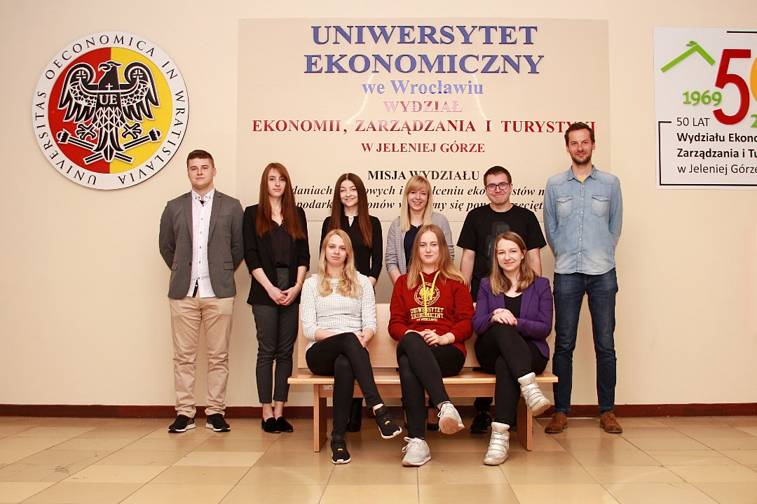
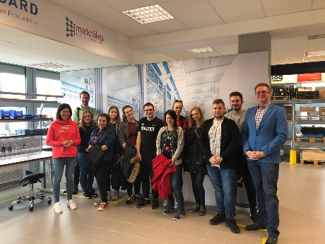
Opiekun:
dr Anna Baraniecka
dr Jakub Marcinkowski
Prezes: vacat
Przedmiot działalności:
Wykonywanie badań ankietowych,
Analizy sektorowe,
Audyty systemów logistycznych,
Tworzenie wskaźników dedykowanych logistycznej obsłudze klienta,
Współpraca i wymiana doświadczeń z innymi Kołami Naukowymi,
Udział w projektach i badaniach naukowych,
Udział w konferencjach i sympozjach naukowych oraz festiwalach nauki.
Kontakt:
anna.baraniecka@ue.wroc.pl
jakub.marcinkowski@ue.wroc.pl

Slide 38
Samorząd Studencki

Slide 39
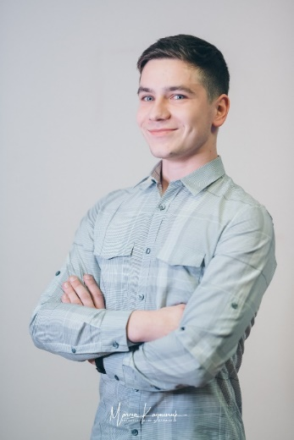
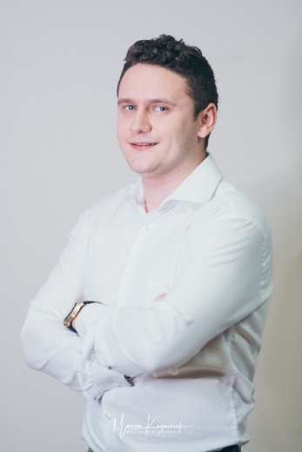
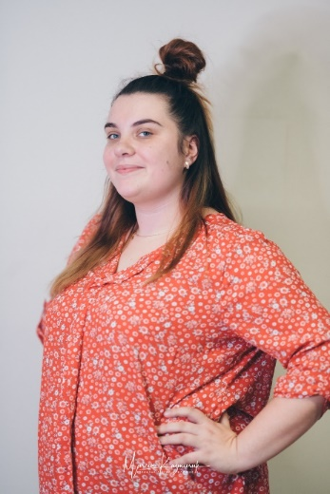
Szymon Dunaj
Przewodniczący Samorządu Studentów
Filia w Jeleniej Górze
Piotr Nowicki
V-ce Przewodniczący
Samorządu Studentów
Filia w Jeleniej Górze
Nikoletta Budziar
Rzecznik Praw Studenta
Filia w Jeleniej Górze

Slide 40
Samorząd Studencki
Czym jest Samorząd Studentów?
Samorząd Studentów jest organizacją zrzeszającą studentów aktywnych dla których czas studiów jest nie tylko czasem nauki, ale także czasem pracy na rzecz wszystkich studentów.
Głównym celem Samorządu jest reprezentowanie interesów studentów na forum uczelni, a także poza nią w kontaktach z samorządami innych uczelni.
Jednak Samorząd przede wszystkim stara się stwarzać jak najlepsze warunki do rozwoju aktywności studenckiej, a także promowanie kultury studenckiej i umożliwianie studentom działań pozwalających na realizacje ich pasji.

Slide 41
Znajdź nas na Social Media:
Facebook: Samorząd Studentów UE Filia w Jeleniej Górze
Instagram: @studentslajf
Strona internetowa: zakładka Samorząd Studentów na stronie www.ezit.ue.wroc.pl

Slide 42
Jelonek „Ekonomek”!!!!!

